Slide 1

METHODE DE CONCEPTION DES SYSTEMES D’INFORMATIONS
M. AZOTI P.
Ingénieur Informaticien
ANNEE ACADEMIQUE 2022-2023

Slide 2
PLAN
LES APPROCHES
LE SYSTEME D’INFORMATION
L’INFORMATISATION DU SYSTEME D’INFORMATION ET LA METHODE MERISE
MERISE COMME METHODE D’ANALYSE ET DE CONCEPTION

Slide 3
LES APPROCHES
Approche analytique
Les principes
Diviser le phénomène (organisation) en des éléments simples,
Analyser chaque élément ainsi inventorié,
Réunir tous les éléments simples pour reconstituer le phénomène.
L’idée est que « le tout est la somme » de ses parties.
b. Les critiques
Toute approche n’indique aucune règle de subdivision : on se fit généralement à un certain « bon sens » ;
Si la subdivision effectuée est inadéquate, cela fait accentué les difficultés ;
Il est difficile de réunir les éléments simples quand le phénomène global n’est pas seulement une addition ou une juxtaposition des éléments constitutifs.

Slide 4
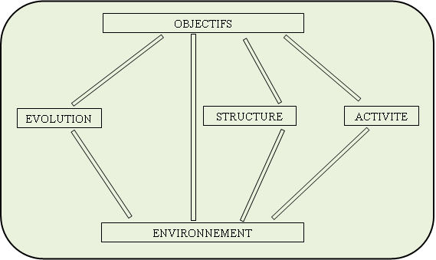
LES APPROCHES
2. Approche systémique
Notion de Système
Étymologiquement, le mot provient du grec « sustêma » qui signifie "ensemble cohérent".
Un système
(Paradigme systémique)
est quelque chose (identifiable) ;
fait quelque chose (activité) ;
est doté d’une structure ;
évolue dans le temps ;
est dans quelque chose (environnement) ;
est pour quelque chose (finalité).

Slide 5
LES APPROCHES
Approche systémique (suite)
Principe
On observe le phénomène ;
Le phénomène n’est pas découpé de peur de faire disparaître les liaisons importantes entre éléments ; on tente plutôt une approche globale de ce phénomène ;
On étudie les liaisons avec l’environnement du système (flux Entrée – Sortie) ;
On étudie les liaisons entre éléments (échanges).
NB : Toute organisation est considérée comme un système.
Notes:
Ce savoir-être consiste à appréhender les composants fondamentaux du référentiel d'accès à la complexité. Il ne s'agit pas de comprendre en analysant chaque partie du système, mais bien d'avoir une vision globale des sous-systèmes appartenant au système à considérer et de leurs interactions récurrentes.
Pour appréhender la complexité, la systémique fait appel à un certain nombre de concepts spécifiques dont voici quelques-uns :
Système
Ce concept constitue le socle sur lequel repose la Systémique. Plusieurs définitions peuvent en être données et nous retiendrons ici :
- la définition "large" donnée par Jacques Lesourne : Un système est un ensemble d'éléments en interaction dynamique.
- la définition "étroite" donnée par Joël de Rosnay : Un système est un ensemble d'éléments en interaction dynamique, organisé en fonction d'un but. Cette définition met l'accent sur la finalité ou le but poursuivi par le système.
Les chercheurs ont proposé de nombreuses typologies des systèmes :
- systèmes ouverts ou systèmes fermés sur leur environnement, - systèmes naturels ou artificiels ou sociaux, - systèmes organisés hiérarchiquement ou systèmes en réseau, - Systèmes Hyper Complexes.
Globalité
Et aussi on ne peut connaître le tout et les parties sans les considérer dans leur ensemble.
La globalité exprime à la fois l'interdépendance des éléments du système et la cohérence de l'ensemble.
Cette "attitude holistique" est la voie d'entrée dans la démarche systémique, selon laquelle tous les aspects d'un problème sont abordés "à la fois" d'un point de vue général ("global") et "local" (d'approfondissement des détails) ;
Le tout est un ensemble non réductible à la somme de ses éléments du fait des interactions multiples et variées qui le parcourent. On peut donc le considérer comme une globalité et non comme une totalité. Ceci nous conduit à repérer, dans un ensemble, le système pertinent qui nous intéressera afin d'éviter de se laisser engloutir par la complexité.
Rétroaction
Dans un système ouvert, on (identifie) note :
Les entrées qui reflètent l’action de l’environnement sur le système ;
Les sorties qui représentent l’action du système ;
La rétroaction qui consiste à renvoyer à l’entrée du système des informations des informations directement dépendantes de la sortie.
On appelle alors boucle de rétroaction (feed-back en anglais) tout mécanisme permettant de renvoyer à l'entrée du système des informations directement dépendantes de la sortie.
Il existe 2 types de boucles de rétroaction :
les boucles positives (ou explosives), sur lesquelles repose la dynamique du changement. La ré-injection sur l'entrée des résultats de la sortie contribue à faciliter et à amplifier la transformation en cours. Les effets sont cumulatifs (effet "boule de neige") aboutissant soit à une expansion indéfinie ("explosion"), soit à un blocage total de l'activité.
les boucles négatives (ou stabilisatrices), sur lesquelles reposent l'équilibre et la stabilité. La rétroaction agit en sens opposé de l'écart à l'équilibre (valeur de consigne) de la variable de sortie. Si la rétroaction est efficace, il y a stabilisation du système qui se montre comme étant finalisé, c'est-à-dire "tendu vers la réalisation d'un but".
Equifinalité
Les mêmes conséquences peuvent avoir des organes (origines) différentes ;
Le système peut avoir un comportement anti-intuitif
Les causes et les effets ne sont pas nécessairement corrélatifs ;
Le système est doté d’au moins d’un projet identifiable ;
Le système décide de son activité, se coordonne, s’auto – organise, s’auto – finalise.
L’information
L'information circulante, indissociable des flux périssables de matière et d'énergie, est présente en permanence dans les échanges, entre et au sein des systèmes.
L'information structurante, incluse dans les mémoires du système (par exemple les brins d'ADN du chromosome d'une cellule vivante) fournit les recettes de gouvernance.
La boîte noire et la boîte blanche
C'est une technique d’observation qui consiste à considérer sélectivement :
soit l'aspect externe uniquement, en ignorant la constitution du système (vision en boîte noire ou opaque), pour ne considérer que ses entrées et sorties et les effets de son action sur l’environnement ;
soit l'aspect interne seulement, en regardant l'ensemble des éléments en interaction mutuelle (vision en boîte blanche ou transparente) pour mettre en évidence le fonctionnement du système.

Slide 6
LE SYSTEME D’INFORMATION
L’information
Etymologiquement, l’information est un élément de connaissance susceptible d’être codé pour être conservé, traité ou communiqué.
L'information comprend deux dimensions : une dimension technique et une dimension sémantique.
La pertinence de l’information s’aperçoit à travers :
la qualité : l’accessibilité, la fiabilité, l’exactitude, la richesse de la forme
le délai : l’actualité, la ponctualité
Quantité : l’exhaustivité, le degré de finesse et de précision
b. Le système d’information
Le SI est l’ensemble des ressources (humaines, matériels logiciel) permettant d’acquérir, de stocker, de traiter et de diffuser les informations (données, textes, images, son etc.) relatives au système opérant (SO) afin de les mettre à la disposition du système de pilotage (SP) et aussi des informations du système de pilotage (décisions, etc.) à l’endroit du système opérant.
Notes:
Etymologiquement, l’information est un élément de connaissance susceptible d’être codé pour être conservé, traité ou communiqué.
Pour R. Reix, "informer c'est fournir des représentations pour résoudre des problèmes ; ces représentations doivent être adaptées au contexte d'utilisation". Il est nécessité ici de faire une distinction entre signal et information : le gestionnaire effectue toujours une représentation d’une situation réelle sans connaissance parfaite des « états du monde ».
Pour Reix, l'information "est ce qui nous apporte une connaissance, qui modifie notre vision du monde, qui réduit notre incertitude ; c'est un renseignement".
L'information comprend deux dimensions : une dimension technique et une dimension sémantique. La pertinence de l’information s’aperçoit à travers :
la qualité : l’accessibilité, la fiabilité, l’exactitude, la richesse de la forme
le délai : l’actualité, la ponctualité
Quantité : l’exhaustivité, le degré de finesse et de précision
Exemple : Le Syrie est en guerre depuis cinq ans. (Information)
Mme ABITOR en concert dédicace. (N’est pas une information)

Slide 7
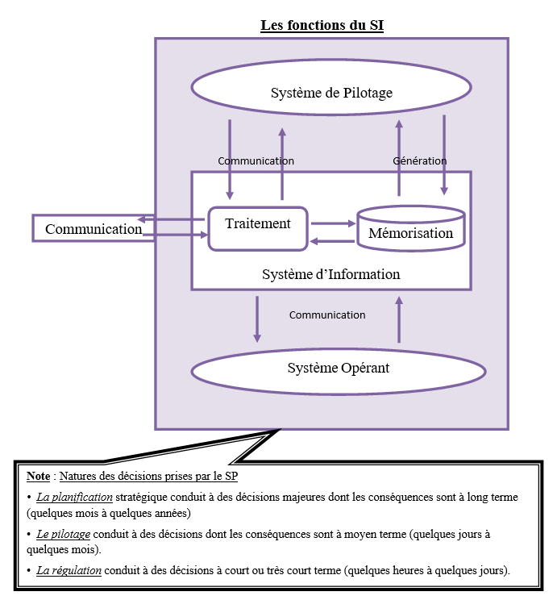
LE SYSTEME D’INFORMATION
b. Le système d’information (suite)
Notes:
Finalité du S.I
Le SI met à la disposition du SP des informations nécessaire à sa mission de pilotage,
Il transmet au SO l’information de pilotage élaboré,
Il effectue pour le compte du SO le traitement d’information contenue dans les processus opératoires de ce dernier,
Il communique avec son environnement.
Objectifs du SI
Le SI est un outil de système de gestion et doit fournir une représentation pertinente du réel perçu ;
Le SI est un outil de communication de l’organisation ;
Il assure la communication entre les organisations ;
Il est la mémoire de l’organisation, il comporte une base d’information, un modèle de données, et un processus d’informations.
Fonction du SI
Nous assignons 3 missions essentielles au système d’information :
La génération de l’information :
Définition de la sémantique des données (pour chaque information il faut lui donner un nom et une définition) de l’entreprise. Il faut aussi définir les évènements perçus « d’intérêt pour l’entreprise » ainsi que les réactions que l’entreprise devra avoir en réponse à ces évènements ;
Le SI se charge des traitements formalisés et répétitifs pour le compte du SP ou du SO
La mémorisation des informations :
La mémoire joue un rôle central et comporte :
Un aspect statique
Les informations de bases : les faits survenus dans l’univers de l’organisation ;
Les modèles de données : les structures de données, les règles et les composantes de l’univers de l’organisation (intérieur et l’extérieur)
Un aspect dynamique
C’est le processus d’information, c’est-à-dire le système qui traite l’information.
La communication et la diffusion de l’information :
Outil de communication, le SI assure :
La communication formelle dans l’organisation (entre le SP et le SO)
La communication entre les organisations.

Slide 8
LE SYSTEME D’INFORMATION
c. Informatisation du SI
Vitesse du traitement ;
Meilleure sécurité des données;
Meilleure traçabilité ;
Exactitude dans les résultats ;
Simplification des tâches répétitives ;
Augmentation de la productivité ;
Accès rapide aux données ;
Optimisation l’utilisation des ressources (efficience).
Les raisons de l’informatisation :
Les décideurs ;
Les informaticiens ;
Les cadres supérieurs ;
Les chefs de services ;
Les pressions extérieures.
Les origines de la demande d’informatisation
Notes:
Informatisation du SI
Les raison de l’informatisation :
Vitesse du traitement ;
Meilleure sécurité des données;
Meilleure traçabilité ;
Exactitude dans les résultats ;
Simplification des tâches répétitives ;
Augmentation de la productivité ;
Accès rapide aux données ;
Optimisation l’utilisation des ressources (efficience).
Les origines de la demande d’informatisation :
Peuvent demander l’informatisation du SI :
Les décideurs ;
Les informaticiens ;
Les cadres supérieurs ;
Les chefs de services ;
Les pressions extérieures.
Le degré d’informatisation
L’informatisation du système d’information, comporte deux préoccupations majeures :
la compréhension et l’explicitation du SI ;
la construction du logiciel.
Dans la conception nous distinguons 2 niveaux :
Le système d’information organisationnelle (SIO) qui est le résultat de l’activité de l’entreprise (Informations, tâches humaines/Informatisées) ;
Le système d’information informatisé (SII) qui est constitué uniquement par le contenu informatisé (Logiciels, bases de données).
Le système d’information opérationnel (SIO)
Le SIO exprime l’activité organisée associée au fonctionnement du système d’information.
Le SIO est essentiellement orienté vers l’utilisateur et fait appel à des descriptions de sciences de gestion.
Concevoir un nouveau système d’information, c’est amplifier certaines fonctions du système naturel qui est le SIO, par l’utilisation de l’outil informatique.
Pour cela, il faut au préalable comprendre le fonctionnement du système naturel, choisir les fonctions à informatiser, imaginer le fonctionnement du futur système puis concevoir, spécifier et réaliser le SII.
La conception du SII ne peut s’effectuer en dehors du SIO puisque faisant partie de celui-ci.
Le système d’information informatisé (SII)
Sous système du SIO, il est constitué uniquement par le contenu informatisé.
Le SII est plus l’affaire des informaticiens.
Pour qu’un sous-système soit automatisable, il faut qu’il soit formalisable, c’est-à-dire la connaissance des entrées déterminent les sorties.
Aspect statique et dynamique du SI
Aspect statique
Il est représenté par les données « c’est ce qui est », du fait que les données présentent dans leur signification une certaine stabilité et une invariance dans le temps.
Aspect dynamique
Il est représenté par les traitements « ce qui se fait ». Les traitements représentent une plus grande variabilité en fonction de l’évolution des besoins. Cette séparation des données et traitements est essentiellement artificielle, car les données n’ont d’usage qu’à travers les traitements, les traitements ne pouvant fonctionner sans données.
Critères d'un bon système informatique
• Productivité (en rationalisant le processus d'informatisation)
– Établissement d'une ligne directrice des informatisations
– Planification et suivi des performances
– Efficacité des études informatiques
– Utilisation judicieuse des technologies
• Qualité
– Conformité de la réalisation par rapport aux besoins ;
– Documentation correcte ;
– Adaptabilité ;
– Fiabilité ;
– Facilité d'utilisation.
• Rentabilité (i.e. gain pour l'organisation relativement au coût de l'informatisation).

Slide 9
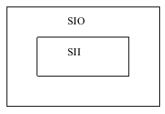
LE SYSTEME D’INFORMATION
d. Le degré de l’informatisation
la compréhension et l’explicitation du SI ;
la construction du logiciel
Préoccupations majeures
Le système d’information organisationnelle (SIO) qui est le résultat de l’activité de l’entreprise (Informations, tâches humaines/Informatisées) ;
Le système d’information informatisé (SII) qui est constitué uniquement par le contenu informatisé (Logiciels, bases de données).
Conception
Notes:
Informatisation du SI
Les raison de l’informatisation :
Vitesse du traitement ;
Meilleure sécurité des données;
Meilleure traçabilité ;
Exactitude dans les résultats ;
Simplification des tâches répétitives ;
Augmentation de la productivité ;
Accès rapide aux données ;
Optimisation l’utilisation des ressources (efficience).
Les origines de la demande d’informatisation :
Peuvent demander l’informatisation du SI :
Les décideurs ;
Les informaticiens ;
Les cadres supérieurs ;
Les chefs de services ;
Les pressions extérieures.
Le degré d’informatisation
L’informatisation du système d’information, comporte deux préoccupations majeures :
la compréhension et l’explicitation du SI ;
la construction du logiciel.
Dans la conception nous distinguons 2 niveaux :
Le système d’information organisationnelle (SIO) qui est le résultat de l’activité de l’entreprise (Informations, tâches humaines/Informatisées) ;
Le système d’information informatisé (SII) qui est constitué uniquement par le contenu informatisé (Logiciels, bases de données).
Le système d’information opérationnel (SIO)
Le SIO exprime l’activité organisée associée au fonctionnement du système d’information.
Le SIO est essentiellement orienté vers l’utilisateur et fait appel à des descriptions de sciences de gestion.
Concevoir un nouveau système d’information, c’est amplifier certaines fonctions du système naturel qui est le SIO, par l’utilisation de l’outil informatique.
Pour cela, il faut au préalable comprendre le fonctionnement du système naturel, choisir les fonctions à informatiser, imaginer le fonctionnement du futur système puis concevoir, spécifier et réaliser le SII.
La conception du SII ne peut s’effectuer en dehors du SIO puisque faisant partie de celui-ci.
Le système d’information informatisé (SII)
Sous système du SIO, il est constitué uniquement par le contenu informatisé.
Le SII est plus l’affaire des informaticiens.
Pour qu’un sous-système soit automatisable, il faut qu’il soit formalisable, c’est-à-dire la connaissance des entrées déterminent les sorties.
Aspect statique et dynamique du SI
Aspect statique
Il est représenté par les données « c’est ce qui est », du fait que les données présentent dans leur signification une certaine stabilité et une invariance dans le temps.
Aspect dynamique
Il est représenté par les traitements « ce qui se fait ». Les traitements représentent une plus grande variabilité en fonction de l’évolution des besoins. Cette séparation des données et traitements est essentiellement artificielle, car les données n’ont d’usage qu’à travers les traitements, les traitements ne pouvant fonctionner sans données.
Critères d'un bon système informatique
• Productivité (en rationalisant le processus d'informatisation)
– Établissement d'une ligne directrice des informatisations
– Planification et suivi des performances
– Efficacité des études informatiques
– Utilisation judicieuse des technologies
• Qualité
– Conformité de la réalisation par rapport aux besoins ;
– Documentation correcte ;
– Adaptabilité ;
– Fiabilité ;
– Facilité d'utilisation.
• Rentabilité (i.e. gain pour l'organisation relativement au coût de l'informatisation).

Slide 10
L’INFORMATISATION DU SYSTEME D’INFORMATION ET LA METHODE MERISE
Le besoin de méthode
Réaliser un SI informatisé, c’est :
Spécifier le problème
Concevoir
Développer
Implémenter
Maintenir
Les raisons de définition et à l’utilisation d’une méthode :
Améliorer les délais (souvent non respectés) ;
Réduire les coûts (souvent dépassés) ;
Améliorer le résultat (parfois inadapté aux besoins des utilisateurs) ;
Améliorer le dialogue utilisateurs/informaticiens ;
Uniformiser la démarche ;
Homogénéiser les compétences des équipes ;
Faciliter la transmission des savoirs et compétences.

Slide 11
L’INFORMATISATION DU SYSTEME D’INFORMATION ET LA METHODE MERISE
Le besoin de méthode (suite)
Une méthode :
une démarche, ensemble coordonné d'étapes, de phases et de tâches indiquant le chemin à suivre pour conduire un projet
des raisonnements et techniques pour construire l'objet projeté :
→ modélisation, schéma…
des moyens de mise en œuvre :
→ organisation du projet, outils.
La modélisation consiste à créer une représentation virtuelle d’une réalité de telle façon à faire ressortir les points auxquels on s’intéresse
Notes:
Le besoin de méthode
Réaliser un SI informatisé, c’est :
Spécifier le problème
Concevoir
Développer
Implémenter
Maintenir
Avant les années 1970, pour concevoir des SI, c’est encore approche empirique qui était utilisée.
Les raisons suivantes ont conduit à la définition et à l’utilisation d’une méthode :
Améliorer les délais (souvent non respectés) ;
Réduire les coûts (souvent dépassés) ;
Améliorer le résultat (parfois inadapté aux besoins des utilisateurs) ;
Améliorer le dialogue utilisateurs/informaticiens ;
Uniformiser la démarche ;
Homogénéiser les compétences des équipes ;
Faciliter la transmission des savoirs et compétences.
La phase de conception nécessite des méthodes permettant de mettre en place un modèle sur lequel on va s’appuyer ; la modélisation consiste à créer une représentation virtuelle d’une réalité de telle façon à faire ressortir les points auxquels on s’intéresse.
Une méthode, c’est :
une démarche, ensemble coordonné d'étapes, de phases et de tâches indiquant le chemin à suivre pour conduire un projet
des raisonnements et techniques pour construire l'objet projeté :
→ modélisation, schéma…
des moyens de mise en œuvre :
→ organisation du projet, outils.
Ce type de méthode est appelé « analyse ». Il existe plusieurs méthodes d’analyse, mais la méthode la plus utilisée en France et ailleurs dans le monde francophone était la méthode MERISE.

Slide 12
L’INFORMATISATION DU SYSTEME D’INFORMATION ET LA METHODE MERISE
2. La méthode MERISE
Méthode d’Etude et de Réalisation Informatique pour les Systèmes d’Entreprise
Elle s’appuie largement sur l’approche systémique et est basée sur la séparation des données et des traitements, à effectuer en plusieurs modèles.
Trois cycles :
Le cycle de vie : étapes de vie ;
Le cycle d’abstraction : nature des résultats à atteindre (quels outils permettent de les mener):
Conceptuel (la finalité, le QUOI)
Logique / Organisation (QUI / OU)
Physique (COMMENT)
Le cycle de décision : perception de l’entreprise en trois niveaux (quelles décisions sont à prendre au fil de celles-ci);

Slide 13
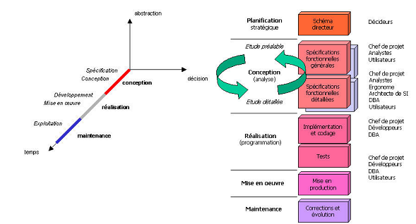
L’INFORMATISATION DU SYSTEME D’INFORMATION ET LA METHODE MERISE
2. La méthode MERISE
Notes:
Le cycle de vie
Le cycle de vie traduit le caractère du système. MERISE décompose le cycle de vie du système d’information en 3 grandes périodes : la conception, la réalisation et la maintenance.
Conception : la conception se décompose à 3 étapes :
Le schéma directeur
L’étude préalable
L’étude détaillée
La réalisation :
L’étude technique (quel SGBD utiliser pour le logiciel développé) ;
La production du logiciel (faire les jeux d’essai) ;
La mise en œuvre (quel ordinateur utilisé).
La maintenance
Elle a pour objectif de maintenir l’application réalisée en bon état de fonctionnement. Nous distinguons :
La maintenance curative (corrective) ;
La maintenance évolutive.
Le cycle d’abstraction :
MERISE préconise trois niveaux d’abstraction :
Niveau conceptuel : qui décrit la statique et la dynamique du SI en se préoccupant uniquement du point de vue du gestionnaire.
Niveau organisationnel ou logique : décrit la nature des ressources qui sont utilisées pour supporter la description statique et dynamique du SI. Ces ressources peuvent être humaines et / ou matérielles et logicielles.
le "niveau physique" (pour les données) aboutissant à la création des tables, et le "niveau opérationnel" (pour les traitements) enclenchant analyse détaillée de chaque traitement, et développements. Ce niveau, dépendant étroitement de chaque contexte concret, ne fait en principe pas l'objet d'exposé dans les ouvrages consacrés à MERISE.
Il est également intégré dans le cycle de vie de SI et traduit les orientations majeures : les décisions à prendre tout au long du cycle de vie, la planification et surtout la validation des résultats à produire à l’issue de chaque étape du cycle de vie.

Slide 14
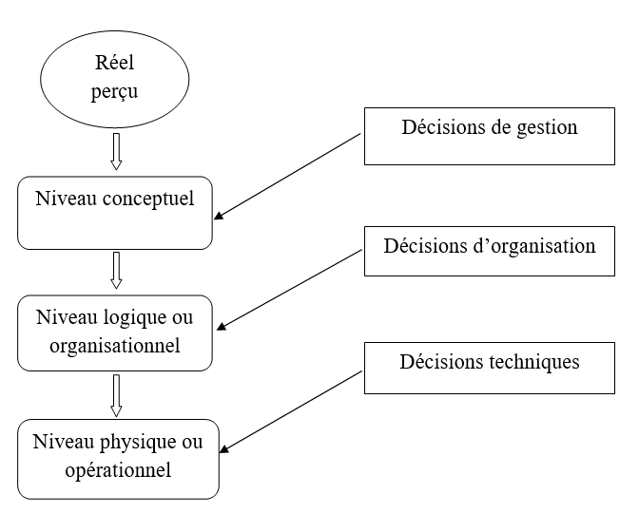
L’INFORMATISATION DU SYSTEME D’INFORMATION ET LA METHODE MERISE
2. La méthode MERISE
Le cycle d’abstraction

Slide 15
L’INFORMATISATION DU SYSTEME D’INFORMATION ET LA METHODE MERISE
2. La méthode MERISE
Cycle de décision
Etape du cycle de vie | Résultats attendus | Décision à prendre
Schéma directeur | -Ressortir les différents domaines - Plan d’informatisation | Approbation et mise en application
Etude préalable | Ressortir les différents projets et leur dossier de choix contenant plusieurs solutions | Choix d’une solution par projet
Etude détaillée | Dossier de spécifications fonctionnelles | Accord utilisateur
Etude technique | Dossier de spécifications techniques | Accord utilisateur
Production du logiciel | Dossier de réalisation | Test utilisateur, conformité du système
Mise en œuvre | - Manuel utilisateur - Dossier d’exploitation | - Installation des matériels - Déploiement du logiciel
Maintenance | Système à maintenir en bon état de fonctionnement et à faire évoluer | Accord utilisateur
Notes:
Il est également intégré dans le cycle de vie de SI et traduit les orientations majeures : les décisions à prendre tout au long du cycle de vie, la planification et surtout la validation des résultats à produire à l’issue de chaque étape du cycle de vie.

Slide 16
L’INFORMATISATION DU SYSTEME D’INFORMATION ET LA METHODE MERISE
2. La méthode MERISE
Séparation des données et traitements
Niveau | Données (statiques) | Traitements (dynamique)
Conceptuel | Sémantique des données | Quoi faire ?
Organisationnel (ou Logique) | Détails de l’art des modèles | Qui, quand, où faire ?
Physique ou technique | Fichier, SGBD | Langage de programmation
Notes:
MERISE préconise qu’au niveau conceptuel, les études des données et des traitements, soient effectuées par 2 équipes différentes jusqu’à la phase de validation.

Slide 17
L’INFORMATISATION DU SYSTEME D’INFORMATION ET LA METHODE MERISE
2. La méthode MERISE
Outils de représentation
Niveau | Données | Traitements
Conceptuel | MCD (modèle Conceptuel de données) -Objet -Relation -Les caractéristiques | MCT( Modèle Conceptuel des Traitements ) -évènement -opération -résultat | Indépendant du système ; Quoi ?
Logique ou Organisationnel | MLD (modèle logique de données) Représentation des données suivant un modèle | MOT (Modèle organisationnel des traitements) -procédure -manuel / automatique -temps réel /différé | Choix du SGBD Qui, quand, où ?
Physique | MPD (modèle physique de données) -implantation des données dans l’environnement informatique | MOpT (modèle opérationnel de traitements) Logiciel réalisé dans l’environnement informatique | Hautes connaissances du SGBD Comment ?
Notes:
MERISE préconise qu’au niveau conceptuel, les études des données et des traitements, soient effectuées par 2 équipes différentes jusqu’à la phase de validation.

Slide 18
MERISE COMME METHODE D’ANALYSE ET DE CONCEPTION
I- Etude de l’existant
Objectifs
Prendre connaissance du domaine étudié en détail
Recenser l’ensemble (exhaustif) des objectifs poursuivis par le domaine
Collecter les documents traités
Et déduire après critiques, les objectifs de l’automatisation
2. Fonctions
Recueil de l’existant
Synthèse
Critiques de l’existant
Notes:
Objectifs
Prendre connaissance du domaine étudié en détail
Recenser l’ensemble (exhaustif) des objectifs poursuivis par le domaine
Collecter les documents traités
Et déduire après critiques, les objectifs de l’automatisation
Fonctions
Recueil de l’existant
Synthèse
Critiques de l’existant
Recueil de l’existant
Il se résume en la collecte des informations comme
Informations générales
Objectifs de l’organisation
Organigramme de l’organisation
Délimitation du champ d’étude
Calendrier de visite
La collecte des informations s’effectue par :
L’interview
L’observation
L’enquête
La collecte des informations permettent la production :
Des objectifs et des contraintes
De la liste des règles de gestion, d’organisation et techniques
Du dictionnaire des données
Démarche
L’interview
L’interview de direction
L’interview de direction consiste à :
Prendre connaissance du problème posé
Recenser les objectifs poursuivis par le demandeur
Localiser les postes de travail concernés
Délimiter le champ de l’étude
Décrire les interfaces avec d’autres projets.
L’interview de poste de travail
Elle consiste en un entretien avec les responsables de chaque poste. Elle aura pour objectifs :
De recenser et de décrire les tâches exécutées
D’observer la circulation des informations entre les différents postes de travail
D’inventorier les ressources utilisées
Chercher à connaître les supports des informations échangées
Prendre en compte les problèmes rencontrés
Apprendre le langage de travail des utilisateurs
Le déroulement de l’interview
La préparation de l’interview
Il faut
Bien choisir son interlocuteur
Prendre rendez-vous au moins 2 jours à l’avance
Préparer la liste des points à aborder
Lancement de l’interview
Arriver toujours à l’heure
Avoir une tenue correcte
Etre à deux si possible
Toujours se présenter
Rappeler le but de l’interview
Préciser la prise de note avec compte rendu transmis à l’utilisateur
Pendant l’interview
Savoir poser les questions
Vérifier que votre interlocuteur ne sorte pas du cadre du sujet
Reformuler pour montrer que vous avez compris
Ne pas dépasser le temps imparti
Demander les documents concernant les thèmes abordés
La fin de l’interview
Conclure
Remercier votre interlocuteur
Prendre un prochain rendez-vous
L’observation
Nous distinguons deux modes d’observation :
L’observation par événement
L’événement est suivi depuis son entrée dans le système d’information jusqu’à sa sortie en déterminant par station les tâches effectuées
L’observation par poste de travail
Chaque poste de travail est étudié. Il faut alors faire le tour de tous les postes concernés pour construire le diagramme de circulation des informations.
L’enquête
Elaborer des questionnaires sur les informations que l’on souhaiterait obtenir, les faire remplir par les utilisateurs puis procéder au dépouillage.
La synthèse
La synthèse des traitements
Inventorier les procédures des traitements
Dresser les diagrammes de circulation des flux de chaque procédure
Déduire le MCT (Modèle Conceptuel des Traitements) à partir du modèle organisationnel en faisant abstraction de l’organisation en place.
La synthèse des données
Lister les rubriques contenues dans les documents en prenant soin de supprimer les synonymes et les polysèmes
Constituer le dictionnaire des données
Déduire le modèle conceptuel des données.
Analyse
L’analyse du système existant conduit à construire :
- Au niveau logico-physique :
Le modèle conceptuel des communications (MCC) qui représente les échanges de flux d’informations entre les différents acteurs du SI et les acteurs extérieurs
Le schéma de circulation des documents (SCD) qui représente les échanges d’informations entre les acteurs du SI ainsi que les tâches qui produisent les documents.
- Au niveau organisationnel :
Le modèle organisationnel des traitements qui permet de préciser par rapport à l’étape précédente si les tâches sont automatisées ou manuelles, les événements déclencheurs et les conditions d’émission des objets externes.
- Au niveau conceptuel
Le MCD (modèle conceptuel des données) et le MCT (modèle conceptuel des traitements)
Le passage de la modélisation du système existant à la modélisation du système futur implique une critique du système existant :
Faire une critique objective du système existant
Proposer des objectifs afin d’améliorer la situation actuelle
Modéliser éventuellement ces objectifs afin d’améliorer la situation actuelle.
Une réflexion sur les évolutions possibles en tenant compte des nouveaux objectifs assignés débouche sur un nouveau système (ou l’ancien amélioré) appelé système futur dont l’analyse conduit à construire :

Slide 19
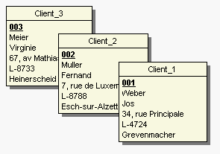

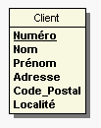
MERISE COMME METHODE D’ANALYSE ET DE CONCEPTION
II- Le Modèle Conceptuel des Données (MCD)
Les concepts de base
Entité
Une entité représente un objet du SI (acteur, document, concept, …), ou plus exactement un ensemble d’objets ayant les mêmes caractéristiques.
Les informations nécessaires et suffisantes pour caractériser une entité sont appelées propriétés
Représentation
Exemple
Chacun de ces clients représente une occurrence de l'entité Client.
b. Propriété
La propriété est une information élémentaire, c’est-à-dire non déductible d’autres informations, qui présente un intérêt pour le domaine étudié
Notes:
Dans une entité, on met les informations nécessaires et suffisantes pour caractériser cette entité. Ces informations sont appelées propriétés.
Une propriété est dite simple ou encore atomique si chacune des valeurs qu’elle regroupe n’est pas décomposable.

Slide 20
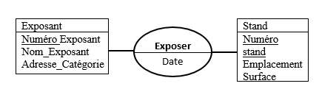
MERISE COMME METHODE D’ANALYSE ET DE CONCEPTION
II- Le Modèle Conceptuel des Données (MCD)
Les concepts de base
c. Relation ou association
Une relation décrit un lien entre deux ou plusieurs entités.
Chaque relation possède un nom, généralement un verbe à l'infinitif.
Bien qu'une relation n'ait pas d'identifiant propre, elle est implicitement identifiée par les identifiants des entités auxquelles elle est liée.
d. Cardinalité
Les cardinalités permettent de caractériser le lien qui existe entre une entité et la relation à laquelle elle est reliée. La cardinalité d'une relation est composé d’un couple.
CLIENT
Numéro client Nom Client Téléphone
PRODUIT
Numéro du Produit Libellé Prix d’achat Prix de vente
1,n
Commander Quantité
0,n
Notes:
C’est un lien entre deux entités (ou plus). On doit lui donner un nom, souvent un verbe, qui caractérise le type de relation entre les entités. Une association possède parfois des propriétés.
Une relation décrit un lien entre deux ou plusieurs entités.
Chaque relation possède un nom, généralement un verbe à l'infinitif.
Bien qu'une relation n'ait pas d'identifiant propre, elle est implicitement identifiée par les identifiants des entités auxquelles elle est liée.
Nous distinguons deux types de relations:
les relations binaires, qui sont liées à 2 entités;
les relations ternaires, qui sont liées à 3 entités.
Les cardinalités permettent de caractériser le lien qui existe entre une entité et la relation à laquelle elle est reliée. La cardinalité d'une relation est composé d'un couple comportant une borne maximale et une borne minimale, intervalle dans lequel la cardinalité d'une entité peut prendre sa valeur:
la borne minimale (généralement 0 ou 1) décrit le nombre minimum de fois qu'une entité peut participer à une relation
la borne maximale (généralement 1 ou n) décrit le nombre maximum de fois qu'une entité peut participer à une relation
Un couple de cardinalités placé entre une entité E et une association A représenté le nombre minimal et maximal d’occurrences de l’association A qui peuvent être « ancrées » à une occurrence de l’association E. Le tableau ci-après récapitule les valeurs que peut prendre ce couple.

Slide 21
MERISE COMME METHODE D’ANALYSE ET DE CONCEPTION
II- Le Modèle Conceptuel des Données (MCD)
e. Identifiant
Afin de pouvoir distinguer les différentes occurrences d'une même entité, l'entité doit être dotée d'un identifiant. L'identifiant est composé d'une ou de plusieurs propriétés de l'entité. Chaque occurrence d’une entité doit avoir une valeur différente pour l’identifiant.
Le choix d'un identifiant correcte est très important pour la modélisation:
Une propriété naturelle. Exemple : Le nom d'un pays pour une entité Pays,
Une propriété artificielle qui est inventée par le créateur du MCD
Exemple: Le numéro d'un client pour une entité Client
Une propriété composée d'autres propriétés naturelles
Exemple: Le nom et la localité pour une entité Entreprise
L’identifiant est une propriété qui ne peut pas changer au cours du temps pour une occurrence
Notes:
Objectifs
Prendre connaissance du domaine étudié en détail
Recenser l’ensemble (exhaustif) des objectifs poursuivis par le domaine
Collecter les documents traités
Et déduire après critiques, les objectifs de l’automatisation
Fonctions
Recueil de l’existant
Synthèse
Critiques de l’existant
Recueil de l’existant
Il se résume en la collecte des informations comme
Informations générales
Objectifs de l’organisation
Organigramme de l’organisation
Délimitation du champ d’étude
Calendrier de visite
La collecte des informations s’effectue par :
L’interview
L’observation
L’enquête
La collecte des informations permettent la production :
Des objectifs et des contraintes
De la liste des règles de gestion, d’organisation et techniques
Du dictionnaire des données
Démarche
L’interview
L’interview de direction
L’interview de direction consiste à :
Prendre connaissance du problème posé
Recenser les objectifs poursuivis par le demandeur
Localiser les postes de travail concernés
Délimiter le champ de l’étude
Décrire les interfaces avec d’autres projets.
L’interview de poste de travail
Elle consiste en un entretien avec les responsables de chaque poste. Elle aura pour objectifs :
De recenser et de décrire les tâches exécutées
D’observer la circulation des informations entre les différents postes de travail
D’inventorier les ressources utilisées
Chercher à connaître les supports des informations échangées
Prendre en compte les problèmes rencontrés
Apprendre le langage de travail des utilisateurs
Le déroulement de l’interview
La préparation de l’interview
Il faut
Bien choisir son interlocuteur
Prendre rendez-vous au moins 2 jours à l’avance
Préparer la liste des points à aborder
Lancement de l’interview
Arriver toujours à l’heure
Avoir une tenue correcte
Etre à deux si possible
Toujours se présenter
Rappeler le but de l’interview
Préciser la prise de note avec compte rendu transmis à l’utilisateur
Pendant l’interview
Savoir poser les questions
Vérifier que votre interlocuteur ne sorte pas du cadre du sujet
Reformuler pour montrer que vous avez compris
Ne pas dépasser le temps imparti
Demander les documents concernant les thèmes abordés
La fin de l’interview
Conclure
Remercier votre interlocuteur
Prendre un prochain rendez-vous
L’observation
Nous distinguons deux modes d’observation :
L’observation par événement
L’événement est suivi depuis son entrée dans le système d’information jusqu’à sa sortie en déterminant par station les tâches effectuées
L’observation par poste de travail
Chaque poste de travail est étudié. Il faut alors faire le tour de tous les postes concernés pour construire le diagramme de circulation des informations.
L’enquête
Elaborer des questionnaires sur les informations que l’on souhaiterait obtenir, les faire remplir par les utilisateurs puis procéder au dépouillage.
La synthèse
La synthèse des traitements
Inventorier les procédures des traitements
Dresser les diagrammes de circulation des flux de chaque procédure
Déduire le MCT (Modèle Conceptuel des Traitements) à partir du modèle organisationnel en faisant abstraction de l’organisation en place.
La synthèse des données
Lister les rubriques contenues dans les documents en prenant soin de supprimer les synonymes et les polysèmes
Constituer le dictionnaire des données
Déduire le modèle conceptuel des données.
Analyse
L’analyse du système existant conduit à construire :
- Au niveau logico-physique :
Le modèle conceptuel des communications (MCC) qui représente les échanges de flux d’informations entre les différents acteurs du SI et les acteurs extérieurs
Le schéma de circulation des documents (SCD) qui représente les échanges d’informations entre les acteurs du SI ainsi que les tâches qui produisent les documents.
- Au niveau organisationnel :
Le modèle organisationnel des traitements qui permet de préciser par rapport à l’étape précédente si les tâches sont automatisées ou manuelles, les événements déclencheurs et les conditions d’émission des objets externes.
- Au niveau conceptuel
Le MCD (modèle conceptuel des données) et le MCT (modèle conceptuel des traitements)
Le passage de la modélisation du système existant à la modélisation du système futur implique une critique du système existant :
Faire une critique objective du système existant
Proposer des objectifs afin d’améliorer la situation actuelle
Modéliser éventuellement ces objectifs afin d’améliorer la situation actuelle.
Une réflexion sur les évolutions possibles en tenant compte des nouveaux objectifs assignés débouche sur un nouveau système (ou l’ancien amélioré) appelé système futur dont l’analyse conduit à construire :

Slide 22
MERISE COMME METHODE D’ANALYSE ET DE CONCEPTION
II- Le Modèle Conceptuel des Données (MCD)
f. Dimension d’une association
Association binaires
lien maillé
Lien hiérarchique
CLIENT
Numéro client Nom Client Téléphone
PRODUIT
Numéro du Produit Libellé Prix d’achat Prix de vente
SALARIE
Numéro salarié Nom salarié Fonction Salaire
SERVICE
Numéro service Nom service Téléphone
1,n
Commander Quantité
0,n
1,1
Etre affecté
1,n
- lien fonctionnel
Département
1,1
Diriger
0,1
Employé

Slide 23
MERISE COMME METHODE D’ANALYSE ET DE CONCEPTION
II- Le Modèle Conceptuel des Données (MCD)
f. Dimension d’une association
Association ternaire ou n-aire

Slide 24
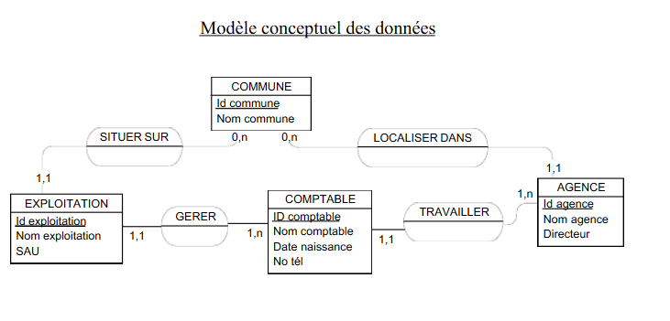
MERISE COMME METHODE D’ANALYSE ET DE CONCEPTION
II- Le Modèle Conceptuel des Données (MCD)

Slide 25
MERISE COMME METHODE D’ANALYSE ET DE CONCEPTION
II- Le Modèle Conceptuel des Données (MCD)
g. Les règles de gestion
Elles précisent les contraintes qui doivent être respectées par le modèle.
Elles expriment les contraintes d’intégrité du modèle.
On distingue :
Des règles de calcul
Des règles d’action
Des règles administratives
Du délai d’attende
De ces règles, sont tirées les cardinalités.
Exemples de règles de gestion :
Un client peut avoir plusieurs adresses donc nous avons une cardinalité de 1,n.
Un carnet d’adresses est lié à un seul client donc nous avons 1,1.
Notes:
Un client peut passer une ou plusieurs commandes donc nous avons 1,n.
Une commande ne concerne qu’un seul client donc nous avons 1,1.
Une facture ne concerne qu’une seule commande donc 1,1.
Il doit y avoir une commande pour créer une facture et il peut y avoir plusieurs commande a facturé donc 0,n.
Une commande est relié à un ou plusieurs historiques de statut donc 1,n.
L’historique de statut peut être lié à une seule commandes donc 0,1.
Exercice d’application : Etude des cardinalités - Mariages
Traduire à l'aide du modèle entité-association les différentes situations maritales évoquées ci-dessous :
Option classique : un homme est marié avec au plus une femme et une femme avec au plus un homme.
Option nouvelle tendance : une personne est mariée avec au plus une autre personne.
Polyandrie : tout homme est marié avec une et une seule femme et une femme avec plusieurs hommes.
Option hippie: toute personne est mariée avec une autre personne au moins.
Option harem : un homme est marié avec aucune, une ou plusieurs femmes, mais une femme avec au plus un homme.

Slide 26
MERISE COMME METHODE D’ANALYSE ET DE CONCEPTION
II- Le Modèle Conceptuel des Données (MCD)
h. Le dictionnaire de données
Le dictionnaire des données est un document qui regroupe toutes les données que vous aurez à conserver dans votre base (et qui figureront donc dans le MCD). Pour chaque donnée, il indique :
Le code mnémonique : il s'agit d'un libellé désignant une donnée (par exemple «titre_liv» pour le titre d'un livre)
La désignation : il s'agit d'une mention décrivant ce à quoi la donnée correspond (par exemple «titre du livre»)
Le type de donnée :
A ou Alphabétique : lorsque la donnée est uniquement composée de caractères alphabétiques (de 'A' à 'Z' et de 'a' à 'z')
N ou Numérique : lorsque la donnée est composée uniquement de nombres (entiers ou réels)
AN ou Alphanumérique : lorsque la donnée peut être composée à la fois de caractères alphabétiques et numériques
Date : lorsque la donnée est une date (au format JJ-MM-AAAA)
Booléen : Vrai ou Faux
La taille : elle s'exprime en nombre de caractères ou de chiffres. Dans le cas d'une date au format AAAA-JJ-MM, on compte également le nombre de caractères, soit 10 caractères. Pour ce qui est du type booléen, nul besoin de préciser la taille (ceci dépend de l'implémentation du SGBDR).
Et parfois des remarques ou observations complémentaires (par exemple si une donnée est strictement supérieure à 0, etc)
Notes:
Un client peut passer une ou plusieurs commandes donc nous avons 1,n.
Une commande ne concerne qu’un seul client donc nous avons 1,1.
Une facture ne concerne qu’une seule commande donc 1,1.
Il doit y avoir une commande pour créer une facture et il peut y avoir plusieurs commande a facturé donc 0,n.
Une commande est relié à un ou plusieurs historiques de statut donc 1,n.
L’historique de statut peut être lié à une seule commandes donc 0,1.
Exercice d’application : Etude des cardinalités - Mariages
Traduire à l'aide du modèle entité-association les différentes situations maritales évoquées ci-dessous :
Option classique : un homme est marié avec au plus une femme et une femme avec au plus un homme.
Option nouvelle tendance : une personne est mariée avec au plus une autre personne.
Polyandrie : tout homme est marié avec une et une seule femme et une femme avec plusieurs hommes.
Option hippie: toute personne est mariée avec une autre personne au moins.
Option harem : un homme est marié avec aucune, une ou plusieurs femmes, mais une femme avec au plus un homme.

Slide 27
MERISE COMME METHODE D’ANALYSE ET DE CONCEPTION
II- Le Modèle Conceptuel des Données (MCD)
h. Le dictionnaire de données
N° | Code | Signification | Nature | Type | Longueur | Observation
1 | CodeCli | Code du client | E | AN | 8 | Identifiant
2 | Nom | Nom du client | E | A | 25 | Obligatoire
3 | Prenom | Prénoms du client | E | A | 30
4 | Adress | Adresse du client | Co | AN | 150
5 | NumCpte | Numéro de compte | E | N | 1 | Identifiant
6 | Solde | Solde du compte | E | N | 14 | Obligatoire
7 | Num_op | Numéro de l’opération | E | N | 4 | Identifiant
8 | Type | Etat actuel de l’opération | E | A | 6 | Dépôt/Retrait
9 | Date | Date de l’opération | E | D | 10 | JJ/MM/AAAA
10 | Montant | Montant de l’opération | E | N | 14 | Obligatoire
A = Alphabétique
AN = Alpha – numérique
D = Date
E =Elémentaire
N = Numérique
Co = Composé ou Concaténé
Ca = Calculé
Pa = Paramètre
Notes:
Les données qui figurent dans le MCD (et donc dans le dictionnaire des données) doivent être, dans la plupart des cas, élémentaires :
Elles ne doivent pas être calculées : les données calculées doivent être obtenues, par le calcul, à partir de données élémentaires qui, elles, sont conservées en base. Cependant, il existe quelques cas où il s'avère pertinent de conserver, pour des raisons d'optimisation, une donnée calculée, le montant d'une commande par exemple. On ne conservera cependant pas les données calculées intermédiaires sauf en cas d'obligation légale (c'est le cas pour un montant HT par exemple, où les composantes peuvent d'ailleurs avoir un prix variable dans le temps). En effet, cela évite de refaire les calculs plusieurs fois pour un résultat qui restera fixe.
Elles ne doivent pas être composées : les données composées doivent être obtenues par la concaténation de données élémentaires conservées en base. Par exemple une adresse est obtenue à partir d'une rue, d'une ville et d'un code postal : ce sont ces trois dernières données qui sont conservées et donc qui figureront dans le MCD (et dans le dictionnaire des données).
Lorsque l'on n'effectue jamais de calcul sur une donnée numérique, celle-ci doit être de type AN (c'est le cas par exemple pour un numéro de téléphone).

Slide 28
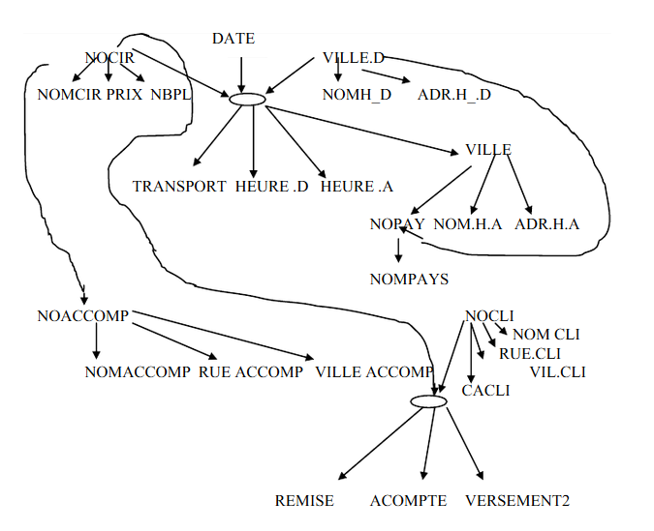
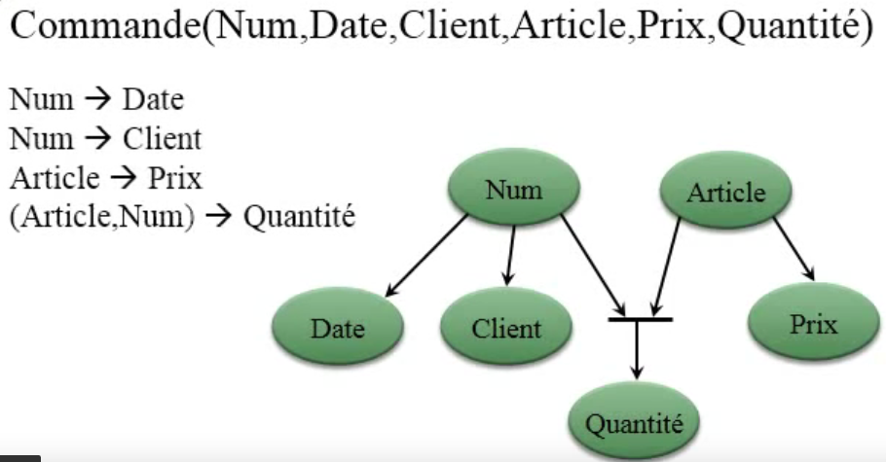
MERISE COMME METHODE D’ANALYSE ET DE CONCEPTION
II- Le Modèle Conceptuel des Données (MCD)
h. Le dictionnaire de données
Le graphe des Dépendances fonctionnelles (DF)
La matrice des DF

Slide 29
MERISE COMME METHODE D’ANALYSE ET DE CONCEPTION
III- Le Modèle Logique des Données (MLD)
C'est grâce à toutes les opérations précédentes que l'ensemble des tables de la base de donnée vont pouvoir être structurées de manière simple et très rapide
Les entités deviennent des tables (sauf des cas particuliers comme les "dates")
Si l'une des cardinalités maximales est à "1" et l'autre à "n", l'association disparait et l'identifiant de l'entité marquée "n" vient s'ajouter à la liste des propriétés de l'entité marquée "1". Remarque : Une telle association n'a pas lieu d'être porteuse de propriété, par conformité avec la "2ème Forme Normale".
Si toutes les cardinalités maximales sont à "n", l'association se transforme en une table qui permettra la correspondance entre les enregistrements des tables reliées (tout en pouvant comporter ses propres propriétés).
Ces règles s'appliquent aussi bien pour les associations "réflexives". Pour les associations de dimension "3" ou plus, elles sont toujours transformées en table.

Slide 30
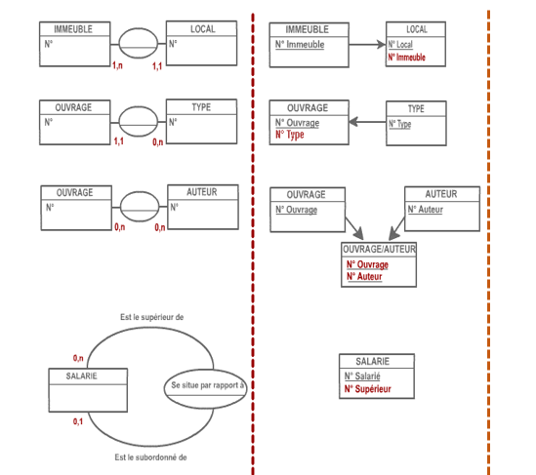
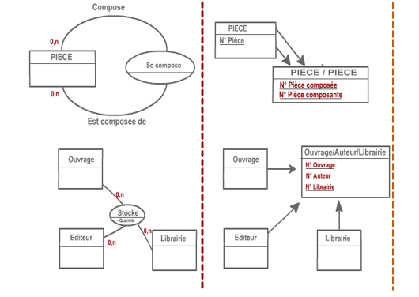
MERISE COMME METHODE D’ANALYSE ET DE CONCEPTION
III- Le Modèle Logique des Données (MLD)

Slide 31
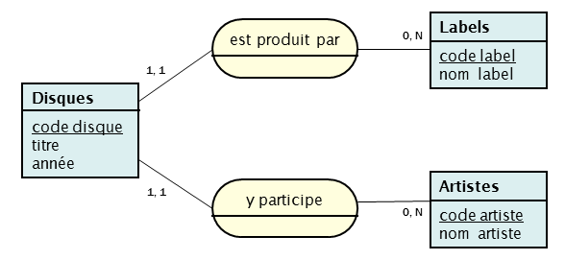
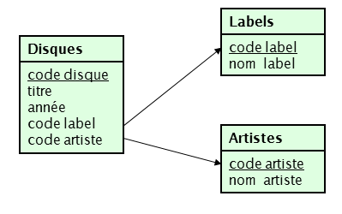
Exercice 1:
Un fan de rock souhaite créer un site consacré à ses groupes préférés. Il doit donc tenir l'inventaire des disques, avec pour chacun d'eux le titre, l'artiste, le label et l'année. En ce qui concerne les groupes et les musiciens, une analyse fine montre que le problème est redoutable - on se contentera ici d'une approche simple.
On traitera successivement de deux hypothèses :
la discothèque ne comprend aucune compilation de différents artistes
La discothèque comprend des compilations
Etablir le MCD et le MLD dans ces deux cas.
MCD
MLD

Slide 32
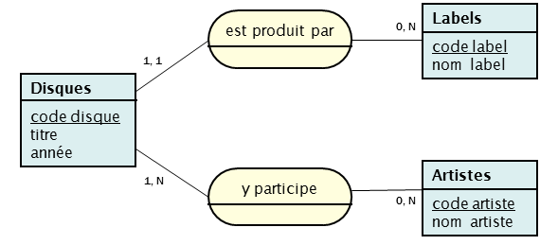
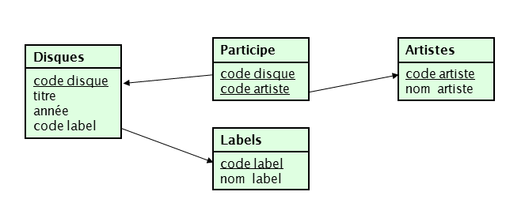
MCD
MLD

Slide 33
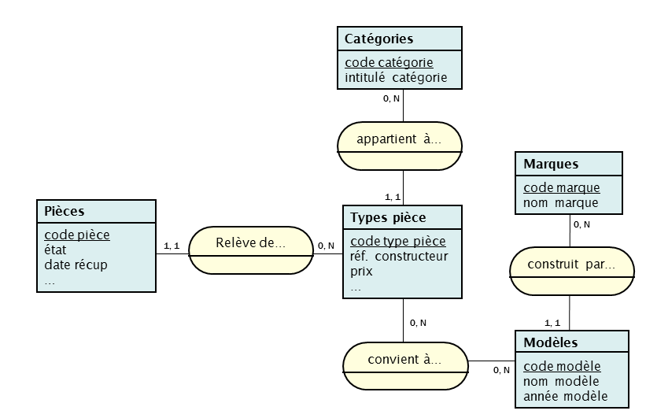
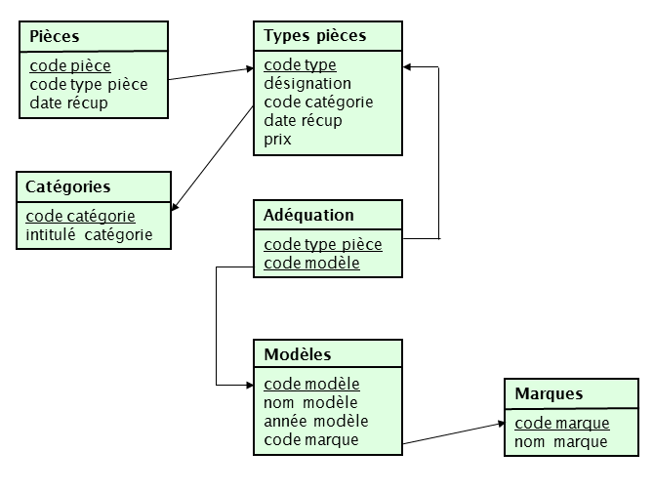
Exercice 2:
Une casse automobile souhaite gérer son stock de pièces. Chaque pièce est identifiée par une référence, une catégorie (carrosserie, mécanique, électricité, etc.), une date de récupération et un prix de vente. On souhaite également pouvoir établir une correspondance entre les pièces et les véhicules pour lesquels elles conviennent, ces véhicules étant repérés par marque, modèle et année.
Etablir le MCD adéquat dans les deux hypothèses suivantes :
toutes les pièces d'une même référence possèdent un prix unique
chaque pièce possède un prix propre.
Etablir le MCD et le MLD dans ces deux cas.
MCD
MLD

Slide 34
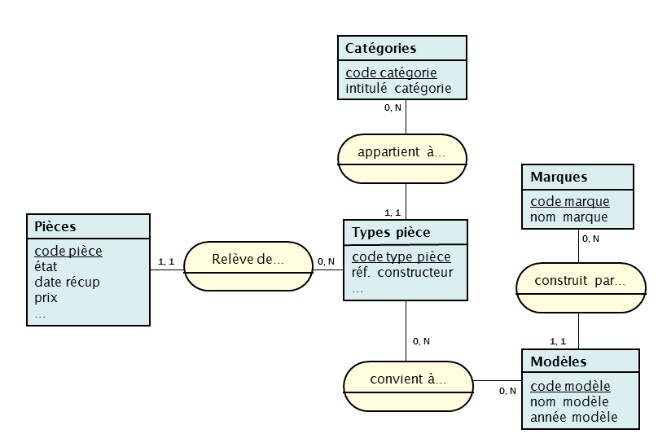
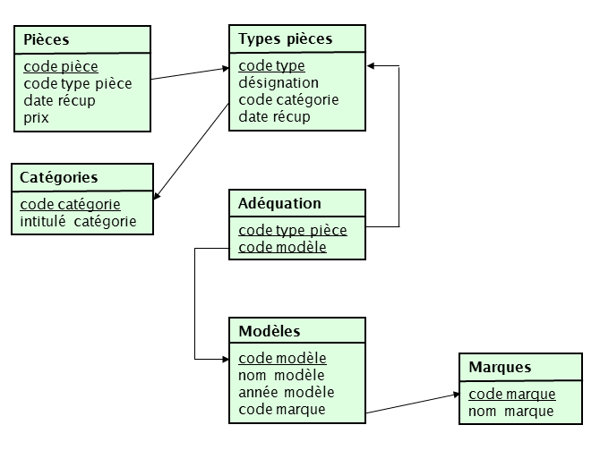
MCD
MLD

Slide 35
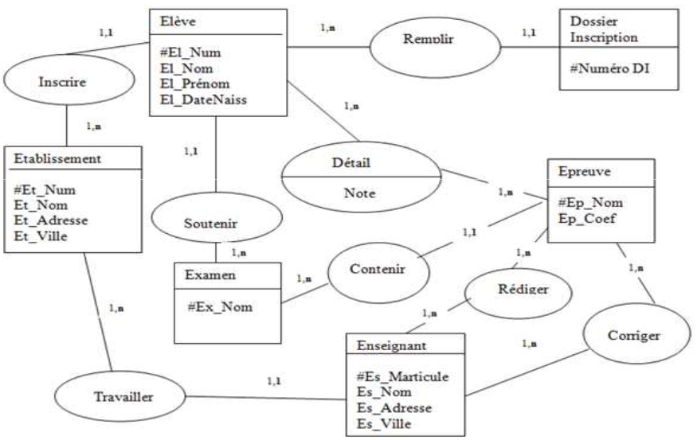
MERISE COMME METHODE D’ANALYSE ET DE CONCEPTION
III- Le Modèle Logique des Données (MLD)
Elève (El_Num, El_Nom, El_prénom, El_Datenais, #Et_Num,#Ex_Nom)
Etablissement (Et_Num,Et_Nom, Et_adresse, Et_Ville)
DossierInscription (NuméroDI, #El_Num)
Epreuve (Ep_Nom, Ep_Coef, #Ex_Nom)
Examen (Ex_Nom)
Enseignant(Es_Matricule , Es_Nom, Es_adresse,Es_ville,#Et_Num)
Détail (#El_Num, #Ep_Nom, Note)
Rédiger(#Es_Matricule, #Ep_Nom )
Corriger (#Es_Matricule, #Ep_Nom )

Slide 36
MERISE COMME METHODE D’ANALYSE ET DE CONCEPTION
APPLICATION
Quand le service production souhaite trouver un fournisseur pour un nouveau produit, il fait une demande auprès du service achats. Celui-ci crée le produit et saisit les caractéristiques du produit puis des caractéristiques de l’appel d’offres : N°offre, Date offre, Date clôture offre, Quantité du produit dans l’offre, N° Produit et nom du produit. L’appel d’offres est lancé généralement par voie de presse spécialisée. Le service achat reçoit alors régulièrement des offres fermées de fournisseurs. Dés réception de ces offres les caractéristiques du fournisseur sont saisies dans une table
fournisseur (N°, nom, Adresse, CP, Ville).
Quand la date de dépouillement de l’appel d’offre est atteinte, et si des offres fermées ont été reçues, le service achats examine ces offres.
Le service achats choisit la meilleure proposition (qui n’est pas forcément la moins. Le service achats choisit la meilleure proposition (qui n’est pas forcément la moins chère, car il tient compte aussi de la réputation du fournisseur) et informe le directeur d’usine du fournisseur choisi parmi la liste des fournisseurs possibles.
Après accord de celui-ci (dans le cas contraire, le service des achats fait une autre proposition au directeur d’usine que nous ne traiterons pas dans l’exercice), le service achats informe les candidats à l’appel d’offres par une lettre de refus ou par
une lettre d’acceptation accompagné d’un contrat à signer pour le fournisseur choisi. Les caractéristiques du contrat sont saisit dans une table contrat où on trouve le Numéro du contrat, la date du contrat, Quantité négociée et une signature
d’acceptation ou de refus.
Le service achat informe alors le service production du choix du fournisseur. Le produit est alors disponible à la commande. Ceci se traduit par une saisie du prix unitaire du produit dans la table produit.

Slide 37
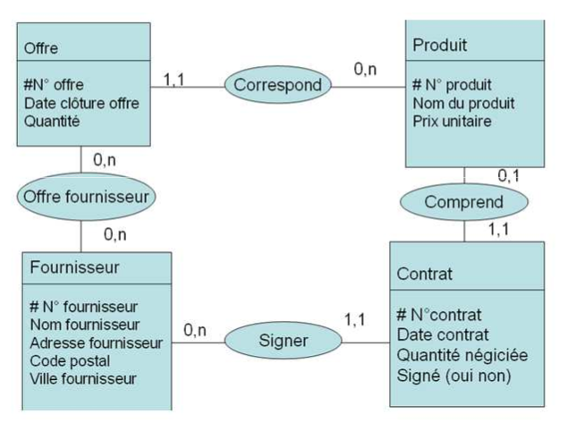
MERISE COMME METHODE D’ANALYSE ET DE CONCEPTION
APPLICATION
MCD

Slide 38
MERISE COMME METHODE D’ANALYSE ET DE CONCEPTION
APPLICATION
MLD
OFFRE (N°Offre, DateCloture, Quantité, #N°produit)
PRODUIT (N°produit,NomProduit, Prix_unitaire)
DossierInscription (NuméroDI, #El_Num)
FOURNISSEUR (N°Fournisseur,NomFournisseur, AdresseFournisseur, CodePostale, Ville_Fournisseur)
CONTRAT(N°Contrat , DateContrat, Quantité_négocié, signé,#N°fournisseur, #N°produit)
OFFRE_Fournisseur (#N°Offre, #N°Fournisseur )

Slide 39
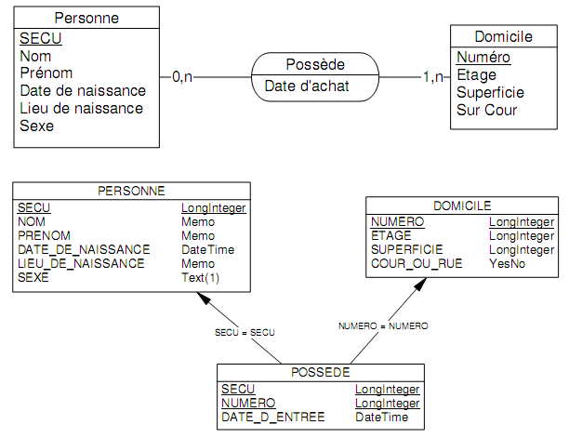
MERISE COMME METHODE D’ANALYSE ET DE CONCEPTION
III- Le Modèle Physique des Données (MPD)
Associations n:m
Notes:
Transformation en tables des :
– Entités et associations si on produit le MPD directement à partir du MCD
– Schémas relationnels si on produit un MLD
– Dépend de la base de données cible
– Types de données
– Domaines des propriétés
– Les attributs qui permettent d’indexer les tables sont des clés primaires
– Les attributs (non clés primaires) qui font référence aux clés primaires d’autres tables sont des attributs secondaires.

Slide 40
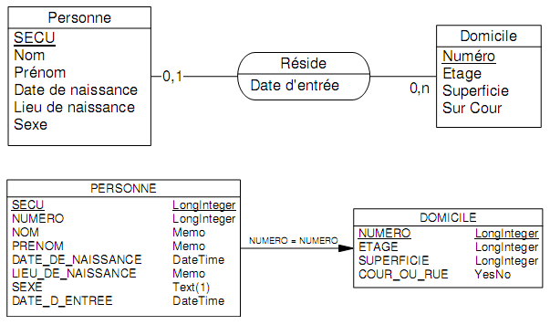
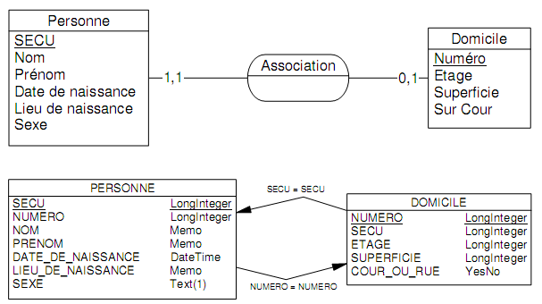
MERISE COMME METHODE D’ANALYSE ET DE CONCEPTION
III- Le Modèle Physique des Données (MPD)
Associations 1:n
Associations 1:1
Notes:
Transformation en tables des :
– Entités et associations si on produit le MPD directement à partir du MCD
– Schémas relationnels si on produit un MLD
– Dépend de la base de données cible
– Types de données
– Domaines des propriétés
– Les attributs qui permettent d’indexer les tables sont des clés primaires
– Les attributs (non clés primaires) qui font référence aux clés primaires d’autres tables sont des attributs secondaires.

Slide 41
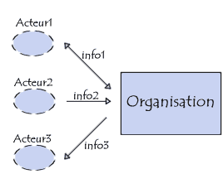
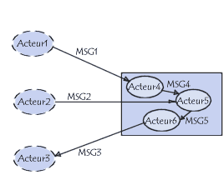
MERISE COMME METHODE D’ANALYSE ET DE CONCEPTION
IV- Modèle Conceptuel de la Communication (MCC)
Diagramme des flux
Notes:
Les diagrammes de flux répondent à la question : Que fait le système ?
En ce sens, ce sont des modèles FONCTIONNELS (qui décrivent les fonctions) et peut être présenté processus par processus.
Vocabulaire associé aux modèles de flux
Domaine d'étude
Le domaine d'étude est un sous -ensemble cohérent de l'entreprise ou de l'organisme, bien délimité et formant le contenu du sujet à étudier.
Domaine d’étude
Dans les modèles de flux, le domaine d'étude est représenté par un rectangle à trait plein. Le nom du domaine est placé à l’intérieur du rectangle.
Domaine connexe
Un domaine connexe est un composant du système d’information interagissant avec le domaine d’étude. C’est un acteur interne à l’entreprise, mais externe au domaine d’étude
Dans le modèle de flux, un domaine connexe est représenté par un rectangle (ou un rond). Le nom du domaine connexe est placé à l’intérieur du rectangle.
activité
L’activité est un ensemble de traitements homogènes qui transforment ou manipulent des données. Une activité peut souvent être vue comme un sous -domaine d’étude, un morceau du domaine d’étude.
Chaque activité peut être éclatée. Cet éclatement se traduit alors par l’élaboration d’un nouveau diagramme qui décompose ce processus éclaté en plusieurs processus plus élémentaires.
Acteurs
– Représenté par un cercle ou ellipse en trait plein (acteur interne) ou en trait discontinu (acteur externe) dans lequel est inscrit le nom de l’acteur le nom de l’acteur
– L’acteur représenté une unité active intervenant dans le fonctionnement d’un système opérant. Il peut
– Etre stimulé par des ﬂux d’information
– Transformer et émettre des ﬂux d’information
– Un acteur « fait quelque chose », il est actif
– Ex : Service comptabilité, Guichet ...
– Un acteur est un rôle plutôt qu’une personne physique (« Direction » et pas « Jean-Claude »)
– Il peut être pertinent de modéliser séparément deux fonctions assumées par une même personne physique
On distingue les acteurs internes et externes
Acteur externe
Un acteur externe est un élément émetteur ou récepteur de données, situé hors du système d'information étudié.
Acteur interne
– Acteurs faisant partie du système d’information étudié
– Ex : guichet, service informatique...
– Si le système est complexe, on peut considérer un acteur interne comme un sous-domaine et détailler ce sous-domaine dans un nouveau MCC
Flux de données
Un flux est un transfert d’informations entre composants du système. Le composant peut être un domaine, une activité ou un acteur externe.
Dans les modèles de flux, un flux de données est représenté graphiquement par une flèche orientée du composant émetteur du flux vers le composant récepteur. Le libellé du flux est inscrit en regard de la flèche tracée.
Il existe2 types principaux de diagrammes de flux :
Le modèle de contexte (MC) où le domaine d’étude est vu comme une boite noire. On ne représente que les flux extérieurs au domaine.
Le diagramme de contexte a pour but de représenter les flux d'informations entre l'organisation et les acteurs externes selon une représentation standard dans laquelle chaque objet port un nom:
Le modèle de flux de données (DFD) ou encore modèle de flux conceptuels (MFC) où l’on détaille les activités du domaine d’étude. On représente aussi les flux internes au domaine.
Ce diagramme (appelé aussi modèle conceptuel de la communication) permet de compléter le diagramme de contexte en décomposant l'organisation en une série d'acteurs internes.
Graphe des flux
Il est obtenu à partir du diagramme de flux en prenant soins de gommer tout ce qui est de nature organisationnel puis en ordonnançant bien les flux, dans leur ordre d’apparition.
Graphe des flux bruts (GFB) : est issu du diagramme des flux.
Graphes des flux nets GFN) : c’est le graphe des flux brut dans lequel on a exclu les flux de nature organisationnel.

Slide 42
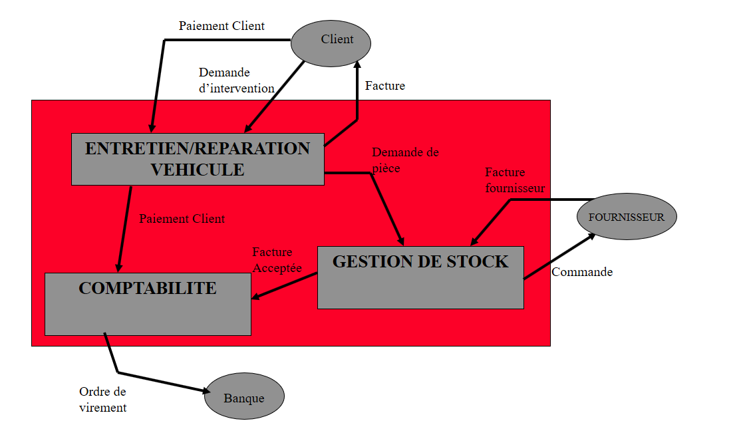
MERISE COMME METHODE D’ANALYSE ET DE CONCEPTION
IV- Modèle Conceptuel de la Communication (MCC)
Diagramme des flux
4
1
3
2
3’
5
4bis
5bis
6
Notes:
Les diagrammes de flux répondent à la question : Que fait le système ?
En ce sens, ce sont des modèles FONCTIONNELS (qui décrivent les fonctions) et peut être présenté processus par processus.
Vocabulaire associé aux modèles de flux
Domaine d'étude
Le domaine d'étude est un sous -ensemble cohérent de l'entreprise ou de l'organisme, bien délimité et formant le contenu du sujet à étudier.
Domaine d’étude
Dans les modèles de flux, le domaine d'étude est représenté par un rectangle à trait plein. Le nom du domaine est placé à l’intérieur du rectangle.
Domaine connexe
Un domaine connexe est un composant du système d’information interagissant avec le domaine d’étude. C’est un acteur interne à l’entreprise, mais externe au domaine d’étude
Dans le modèle de flux, un domaine connexe est représenté par un rectangle (ou un rond). Le nom du domaine connexe est placé à l’intérieur du rectangle.
activité
L’activité est un ensemble de traitements homogènes qui transforment ou manipulent des données. Une activité peut souvent être vue comme un sous -domaine d’étude, un morceau du domaine d’étude.
Chaque activité peut être éclatée. Cet éclatement se traduit alors par l’élaboration d’un nouveau diagramme qui décompose ce processus éclaté en plusieurs processus plus élémentaires.
Acteurs
– Représenté par un cercle ou ellipse en trait plein (acteur interne) ou en trait discontinu (acteur externe) dans lequel est inscrit le nom de l’acteur le nom de l’acteur
– L’acteur représenté une unité active intervenant dans le fonctionnement d’un système opérant. Il peut
– Etre stimulé par des ﬂux d’information
– Transformer et émettre des ﬂux d’information
– Un acteur « fait quelque chose », il est actif
– Ex : Service comptabilité, Guichet ...
– Un acteur est un rôle plutôt qu’une personne physique (« Direction » et pas « Jean-Claude »)
– Il peut être pertinent de modéliser séparément deux fonctions assumées par une même personne physique
On distingue les acteurs internes et externes
Acteur externe
Un acteur externe est un élément émetteur ou récepteur de données, situé hors du système d'information étudié.
Acteur interne
– Acteurs faisant partie du système d’information étudié
– Ex : guichet, service informatique...
– Si le système est complexe, on peut considérer un acteur interne comme un sous-domaine et détailler ce sous-domaine dans un nouveau MCC
Flux de données
Un flux est un transfert d’informations entre composants du système. Le composant peut être un domaine, une activité ou un acteur externe.
Dans les modèles de flux, un flux de données est représenté graphiquement par une flèche orientée du composant émetteur du flux vers le composant récepteur. Le libellé du flux est inscrit en regard de la flèche tracée.
Il existe2 types principaux de diagrammes de flux :
Le modèle de contexte (MC) où le domaine d’étude est vu comme une boite noire. On ne représente que les flux extérieurs au domaine.
Le diagramme de contexte a pour but de représenter les flux d'informations entre l'organisation et les acteurs externes selon une représentation standard dans laquelle chaque objet port un nom:
Le modèle de flux de données (DFD) ou encore modèle de flux conceptuels (MFC) où l’on détaille les activités du domaine d’étude. On représente aussi les flux internes au domaine.
Ce diagramme (appelé aussi modèle conceptuel de la communication) permet de compléter le diagramme de contexte en décomposant l'organisation en une série d'acteurs internes.
Graphe des flux
Il est obtenu à partir du diagramme de flux en prenant soins de gommer tout ce qui est de nature organisationnel puis en ordonnançant bien les flux, dans leur ordre d’apparition.
Graphe des flux bruts (GFB) : est issu du diagramme des flux.
Graphes des flux nets GFN) : c’est le graphe des flux brut dans lequel on a exclu les flux de nature organisationnel.

Slide 43
MERISE COMME METHODE D’ANALYSE ET DE CONCEPTION
IV- Modèle Conceptuel de Traitement (MCT)
L’acteur
L’événement
Evénement 1
Evénement 2
L'opération
La synchronisation
Synchronisation
Le résultat
Les règles d’émission
OP : N°... Nom Opération
- Action 1
- Action 2
Règle d’émission 1 Règle d’émission 2
Processus
Règles de gestion
Evénement résultat 1
Evénement résultat 2
Notes:
L’acteur
Un acteur est une personne morale ou physique capable d’émettre ou de recevoir des informations.
L’événement
L’événement matérialise un fait, qui en se produisant, doit déclencher une réaction du système.
L'opération
La réponse à l’arrivée d’un événement est le déclenchement d’un ensemble de traitements appelé opération qui est un ensemble d’actions élémentaires. Lors de son exécution une opération ne peut pas être interrompue par l’attente d’un événement externe.
Le résultat
Il est produit par une opération et peut être un événement pour une autre opération.
La synchronisation
La synchronisation d’une opération est composée de deux éléments :
d’une part la liste des événements (internes ou externes) qui doivent être arrivés avant de déclencher l’opération.
et d’autre part la règle sous forme d’une proposition logique qui précise de quelle manière les événements participent au déclenchement de l’opération.
Les règles d’émission
Ce sont des conditions (généralement des propositions logiques) traduisant les règles de gestion auxquelles est soumise l’émission des résultats d’une opération.
Processus
Il est un sous – ensemble cohérent d’un domaine incluant un ensemble structuré d’événements, d’opérations et de résultats consécutifs qui concourent à un même objectif.
Règles de gestion
Ce sont générales à toute l’organisation s’appliquant à une ou plusieurs opérations. Elles déterminent les conditions de fonctionnement dans le domaine étudié en faisant abstraction des contraintes d’organisation.

Slide 44
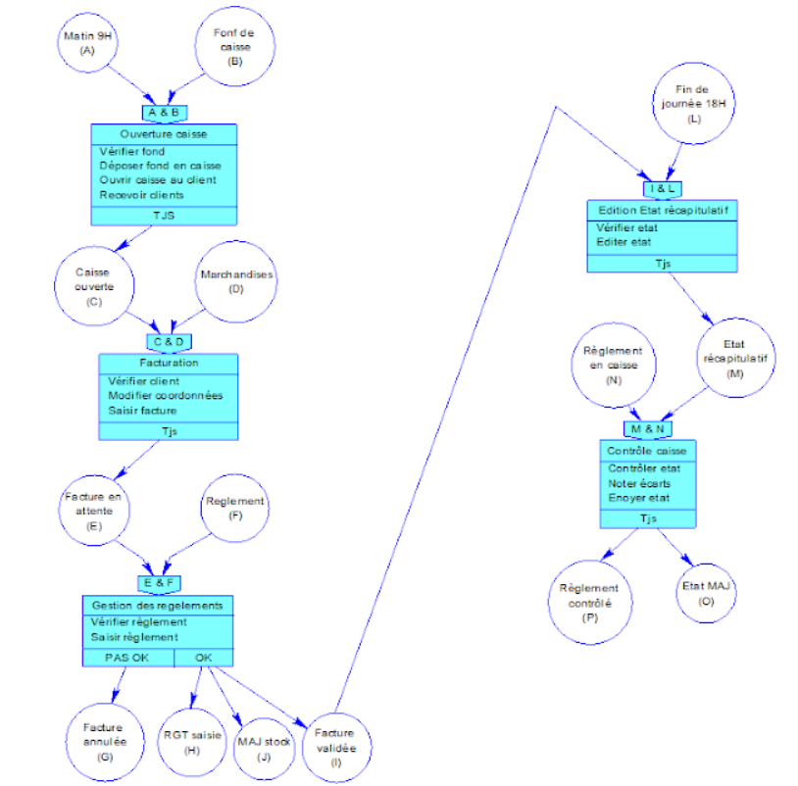
MERISE COMME METHODE D’ANALYSE ET DE CONCEPTION
MCT
Notes:
L’acteur
Un acteur est une personne morale ou physique capable d’émettre ou de recevoir des informations.
L’événement
L’événement matérialise un fait, qui en se produisant, doit déclencher une réaction du système.
L'opération
La réponse à l’arrivée d’un événement est le déclenchement d’un ensemble de traitements appelé opération qui est un ensemble d’actions élémentaires. Lors de son exécution une opération ne peut pas être interrompue par l’attente d’un événement externe.
Le résultat
Il est produit par une opération et peut être un événement pour une autre opération.
La synchronisation
La synchronisation d’une opération est composée de deux éléments :
d’une part la liste des événements (internes ou externes) qui doivent être arrivés avant de déclencher l’opération.
et d’autre part la règle sous forme d’une proposition logique qui précise de quelle manière les événements participent au déclenchement de l’opération.
Les règles d’émission
Ce sont des conditions (généralement des propositions logiques) traduisant les règles de gestion auxquelles est soumise l’émission des résultats d’une opération.
Processus
Il est un sous – ensemble cohérent d’un domaine incluant un ensemble structuré d’événements, d’opérations et de résultats consécutifs qui concourent à un même objectif.
Règles de gestion
Ce sont générales à toute l’organisation s’appliquant à une ou plusieurs opérations. Elles déterminent les conditions de fonctionnement dans le domaine étudié en faisant abstraction des contraintes d’organisation.

Slide 45
MERISE COMME METHODE D’ANALYSE ET DE CONCEPTION
V- Modèle organisationnel des traitements (MOT)
MOT = MCT + lieu + moment + nature
– Lieu
– Qui exécute ? Acteurs (MCC)
– Moment
– Quand exécute-t-on l’opération ?
– Agencement temporel
– Nature
– Manuelle
– Automatique
– Interactive
Tableau des PF : Processus …………..
PF | Déroulement |  | Actions | Nature | Poste de travail
 | Début | Durée (max) |  |  | Lieu | Responsable | Ressources
PF1 | 09H | 30min | Editer des propositions de commandes | A | SA | Adjoint Chef SA | PC
PF2 | 09H30 | 1H30 | Analyser les propositions | M | SA | Chef SA | Liste propositions
PF3 | 11H | 30min | Valider les propositions | I | SA | Chef SA | PC + Adjoint Chef SA
. . . |  |  | . . .
Notes:
présentation des "opérations" du M.C.T. sous une forme détaillée, puisque l'organisation interne de l'entreprise est ici prise en compte.
Cette représentation équivaut, en quelque sorte, à un "zoom avant" sur le M.C.T. Dans la pratique, il s'agit d'une étape longue et minutieuse.
Chaque "opération" du M.C.T. se trouve donc subdivisée ici en "procédures fonctionnelles" ("P.F.") qui sont, elles aussi, interruptibles. Remarque : Certains auteurs remplacent "procédures fonctionnelles" par le terme de "phase".
MOT = MCT + lieu + moment + nature
– Lieu
– Qui exécute ? Acteurs (MCC)
– Moment
– Quand exécute-t-on l’opération ?
– Agencement temporel
– Nature
– Manuelle
– Automatique
– Interactive
Procédures fonctionnelles
Une PF est un ensemble d'actions d'une opération conceptuelle affecté à un poste de travail. Une PF est interruptible.
Il est fréquent d'affecter les actions d'une opération à plusieurs postes de travail. Pour simplifier l'organisation, on découpe chaque opération en procédures fonctionnelles (PF) pour lesquelles on précise le poste de travail, la nature et le déroulement.

Slide 46
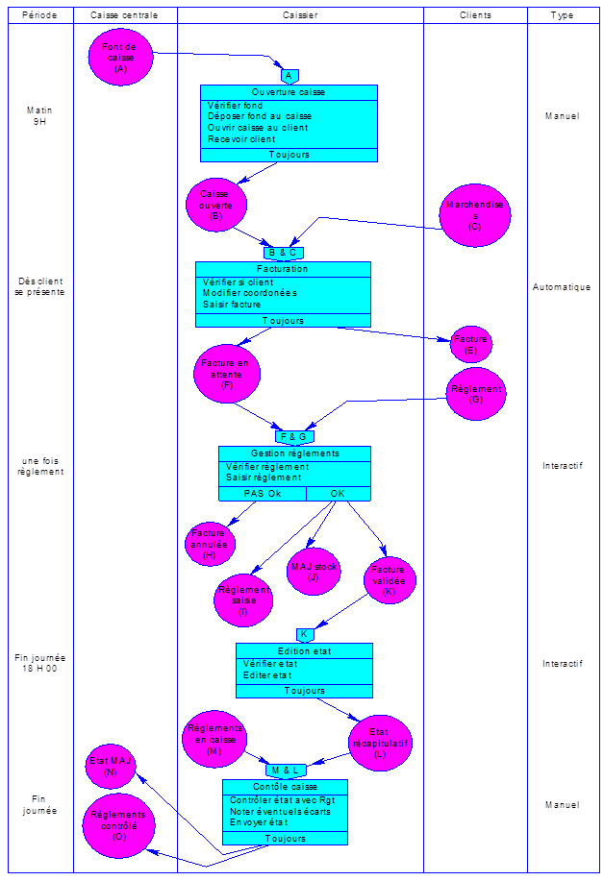
V- MOT
Notes:
présentation des "opérations" du M.C.T. sous une forme détaillée, puisque l'organisation interne de l'entreprise est ici prise en compte.
Cette représentation équivaut, en quelque sorte, à un "zoom avant" sur le M.C.T. Dans la pratique, il s'agit d'une étape longue et minutieuse.
Chaque "opération" du M.C.T. se trouve donc subdivisée ici en "procédures fonctionnelles" ("P.F.") qui sont, elles aussi, interruptibles. Remarque : Certains auteurs remplacent "procédures fonctionnelles" par le terme de "phase".
MOT = MCT + lieu + moment + nature
– Lieu
– Qui exécute ? Acteurs (MCC)
– Moment
– Quand exécute-t-on l’opération ?
– Agencement temporel
– Nature
– Manuelle
– Automatique
– Interactive
Procédures fonctionnelles
Une PF est un ensemble d'actions d'une opération conceptuelle affecté à un poste de travail. Une PF est interruptible.
Il est fréquent d'affecter les actions d'une opération à plusieurs postes de travail. Pour simplifier l'organisation, on découpe chaque opération en procédures fonctionnelles (PF) pour lesquelles on précise le poste de travail, la nature et le déroulement.

Slide 47
Application
Diagrame de flux - MCT - MOT : GESTION DES CARTES BLEUES
Le demandeur désirant obtenir une carte bleue doit en faire la demande auprès de son agence. La carte bleue n’est pas accordée si le demandeur n’est pas un client de l’agence. Chaque jour, l’agence transmet au centre de gestion des cartes bleues les demandes de ses clients. Dès que l’agence a reçu la carte bleue en provenance du centre (en général 4 jours après la demande), elle adresse au client un avis de mise à disposition et un avis de prélèvement de la cotisation annuelle. Le client vient alors retirer sa carte. Si au bout de 2 mois la carte n’a pas été retirée, elle est détruite. Travail à Faire : 1°) Etablir le diagramme des flux 2°) Etablir le modèle conceptuel des traitements 3°) Etablir le modèle organisationnel des traitements

Slide 48
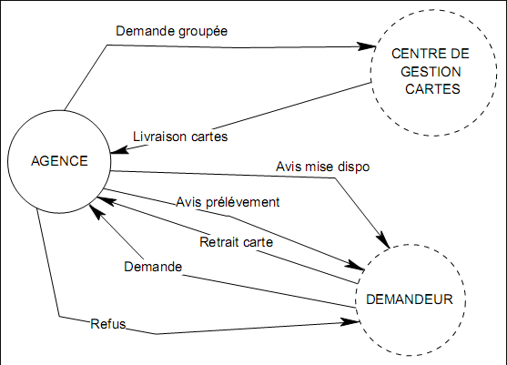
Correction de l’application
1°) Diagramme des flux

Slide 49
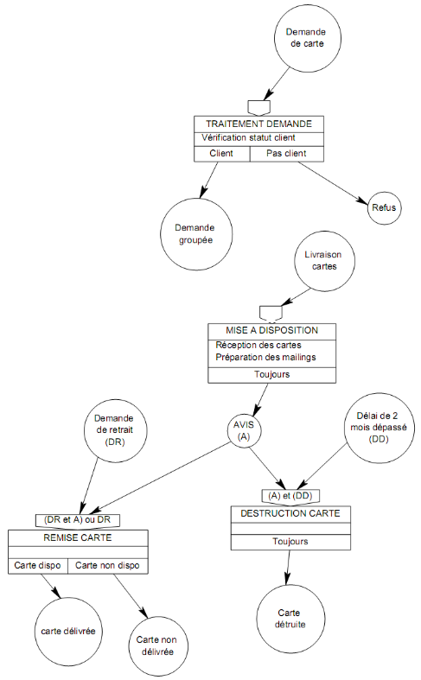
Correction de l’application
2°) Modèle conceptuel des traitements

Slide 50
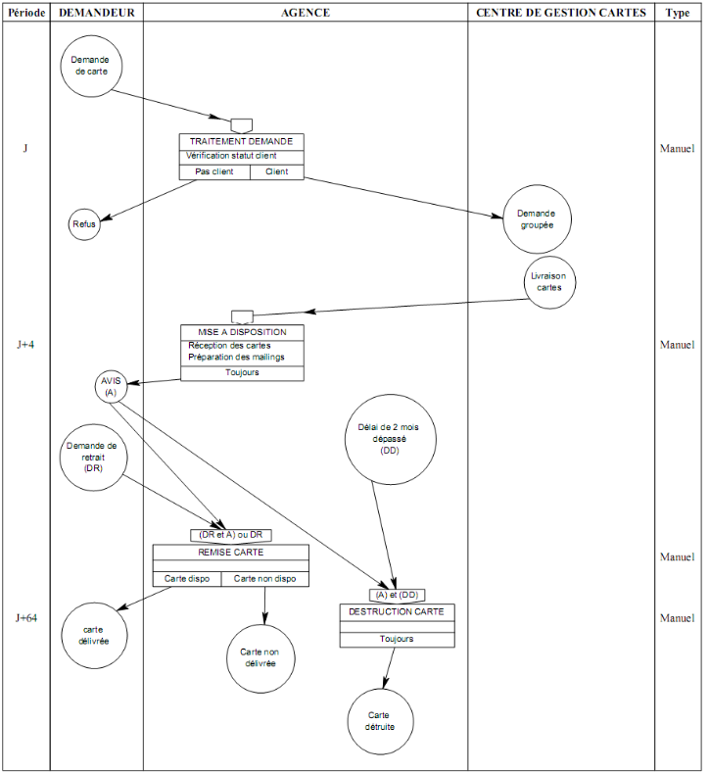
Correction de l’application
3°) Modèle organisationnel des traitements

Slide 51
Le cycle de vie
Le schéma directeur
L’étude préalable (MCT + ébauche MCD)
L’étude détaillée (MCD + MOT + MLD)
L’étude technique (MPD)
La réalisation
La mise en oeuvre
La maintenance

Slide 52
Merise

Slide 53
FIN

